Slide 1

Interna struktura i organizacija skladišta Neo4j baze podataka
Mentor:
doc. dr Aleksandar Stanimirović
Student:
Krstić Katarina, broj indeksa: 1400

Slide 2




Graf baze podataka
NoSQL
Razvijene sa ciljem da reše problem kompleksnog rada sa relacijama
Skladište informacije u vidu čvorova i potega koji formiraju graf

Slide 3
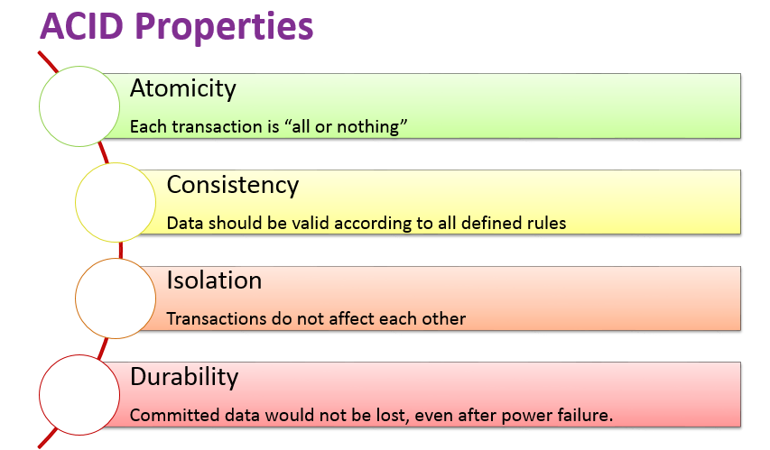
Neo4j
Razvijen je 2007. godine
Za izvršavanje upita nad podacima koristi Cypher jezik

Slide 4

Postupak razvoja graf modela podataka
Čvorovi
Relacije
Labele
Atributi

Slide 5
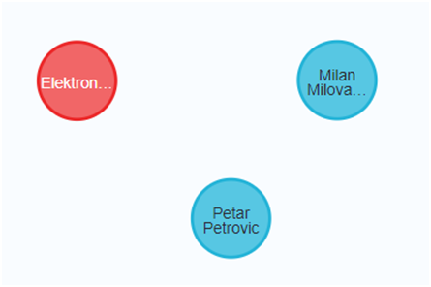
Čvorovi
Osnovni element graf modela
Opisuje osnovne entitete domena
Studenti Petar Petrović i Milan Milovanović su kolege i obojica studiraju na Elektronskom Fakultetu.

Slide 6
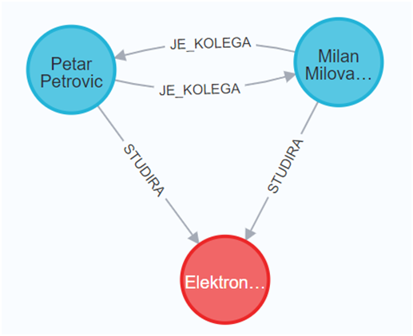
Relacije
Povezuju čvorove među sobom
Uvek imaju smer, a mogu biti i bidirekcione
No broken links
Ne pravi se razlika između 1:1, 1:N i N:M relacija
Hyperedge – intermmediate node

Slide 7
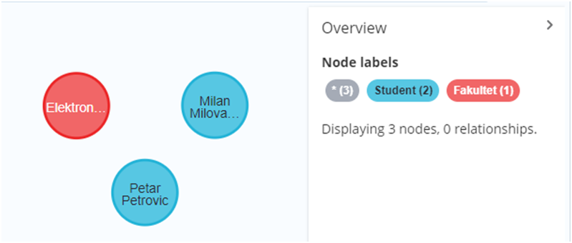
Labele
Grupišu čvorove u kategorije i definišu tip relacije
Obavezni su članovi relacija, a opcioni članovi čvorova
Jedan čvor može biti označen većim brojem labela
Tokom života čvora, mogu mu se dodavati ili oduzimati labele

Slide 8
Atributi
Mogu biti dodeljeni i čvorovima i relacijama
Bliže određuju smisao pojma kojem pripadaju
Key-value parovi
Ne pravi se razlika između jednovrednosnih i viševrednosnih atributa

Slide 9
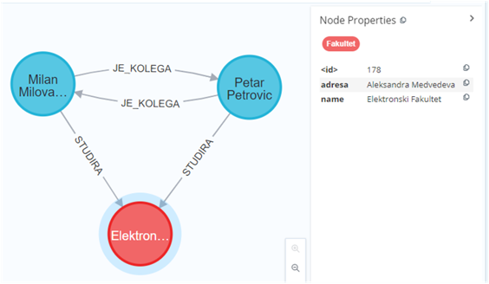
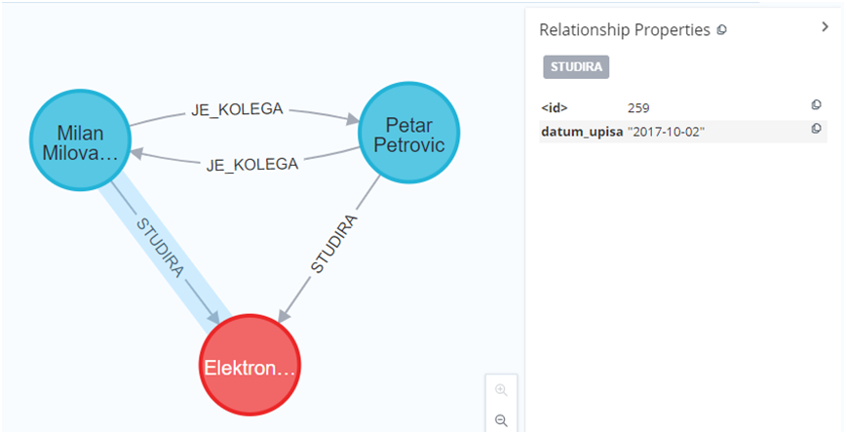
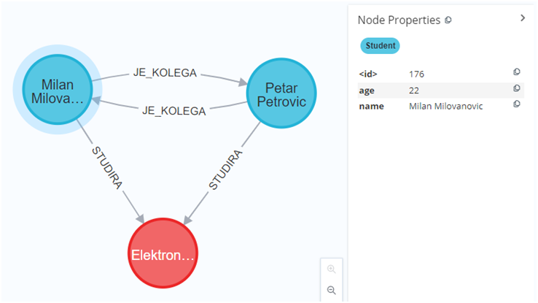

Slide 10
Postupak kreiranja graf baze podataka
Whiteboard
Formatiranje u skladu sa Cypher sintaksom
Razvoj baze podataka u odgovarajućem Neo4j okruženju

Slide 11
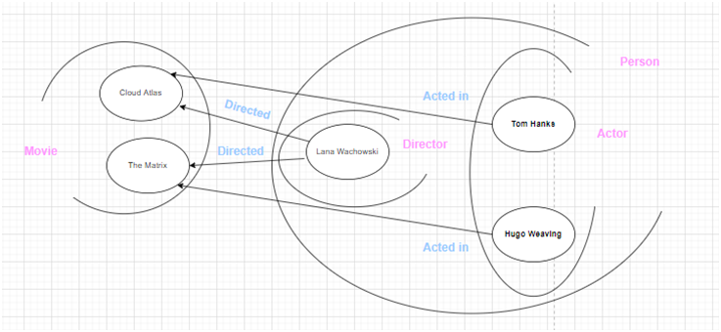
Whiteboard

Slide 12
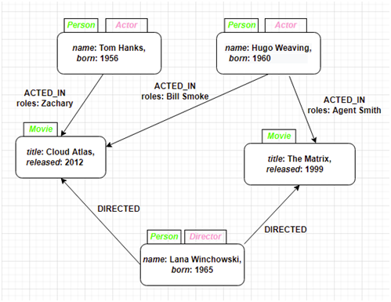
Formatiranje grafa u skladu sa Cypher sintaksom

Slide 13
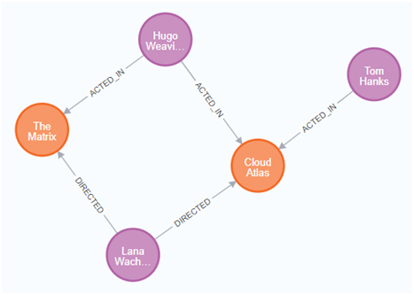
Kreiranje baze podataka u odgovarajućem Neo4j okruženju

Slide 14
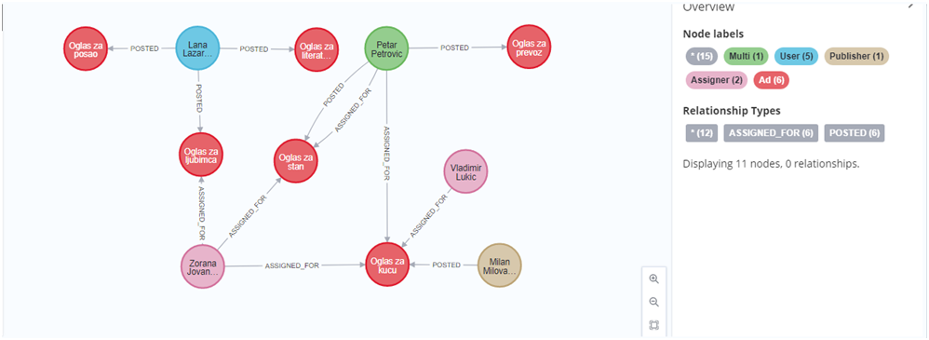
Primer razvoja Neo4j graf baze podataka

Slide 15
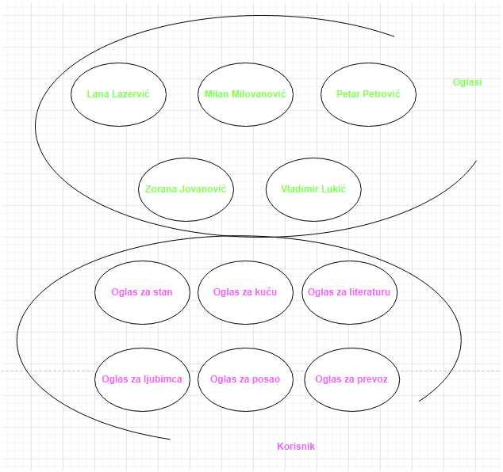
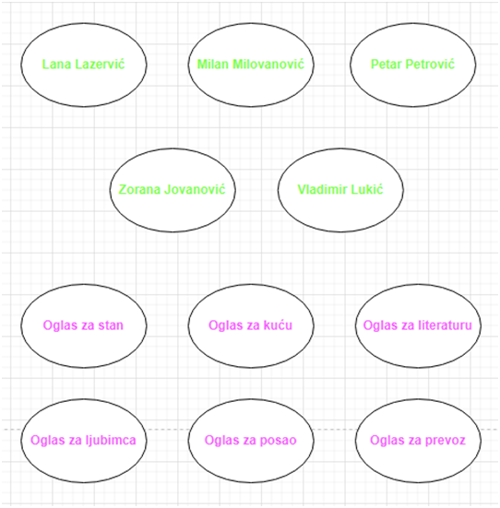
Izdvajanje čvorova
1. Whiteboard
Uvođenje labela

Slide 16
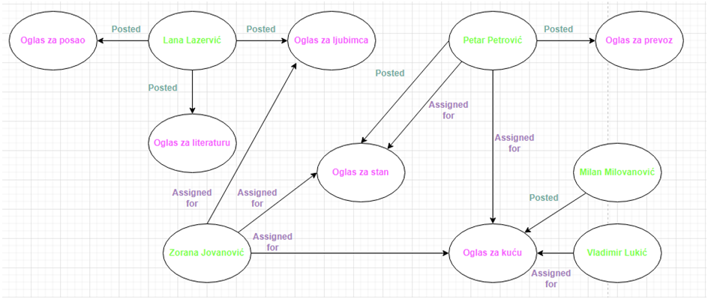
1. Whiteboard - Uvođenje relacija

Slide 17
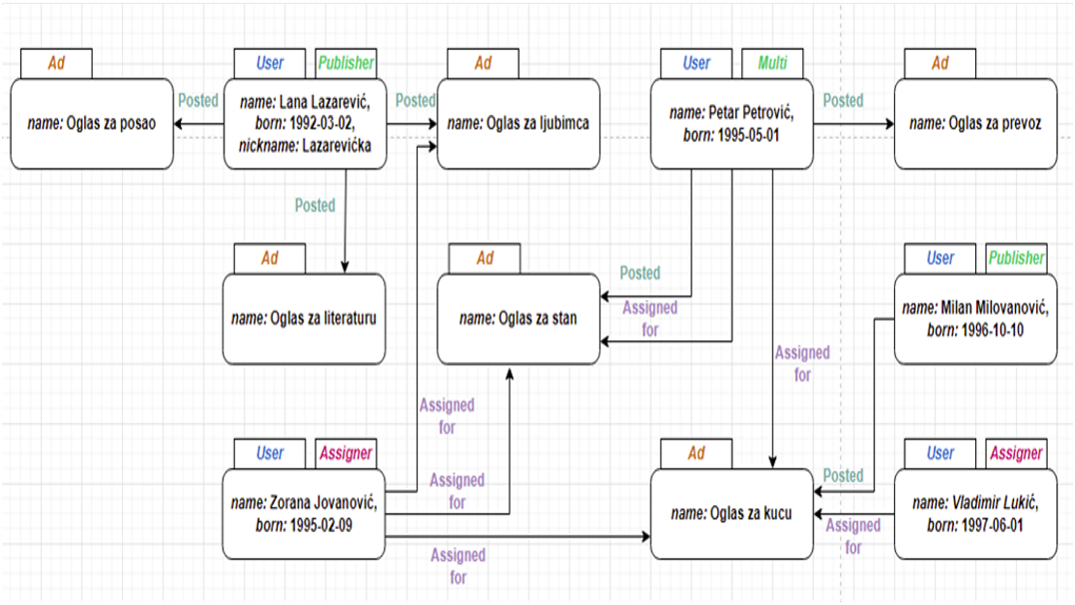
2. Prilagođavanje sintaksi Cypher jezika

Slide 18
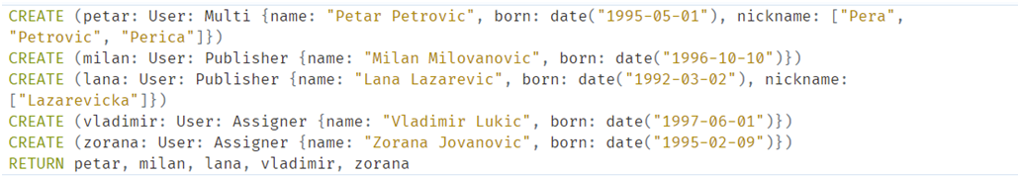
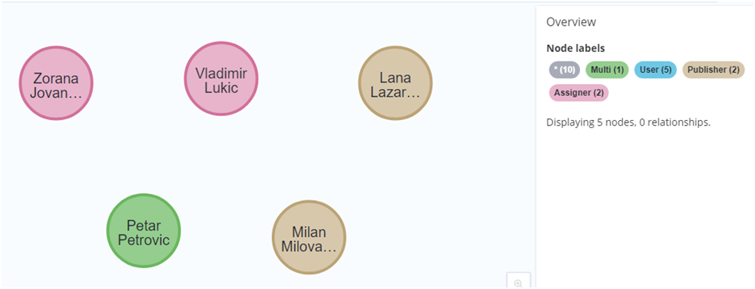
Kreiranje grafa u Neo4j-u

Slide 19
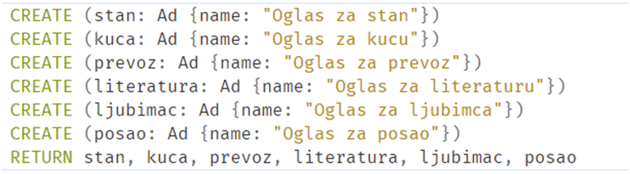
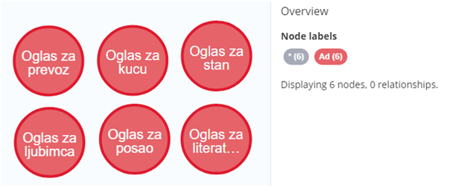

Slide 20
Kreiranje relacija
Pronaći izvorišni čvor
Pronaći odredišni čvor
Kreirati poteg koji polazi iz izvorišnog i usmeren je ka odredišnom čvoru

Slide 21
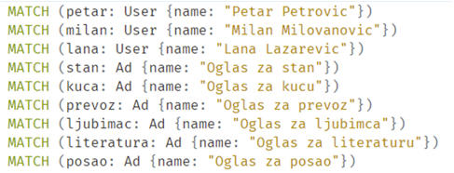
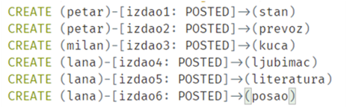
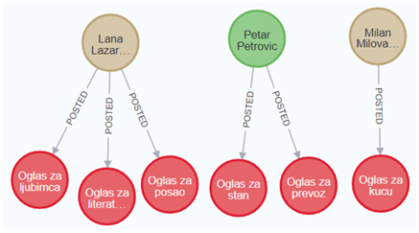

Slide 22
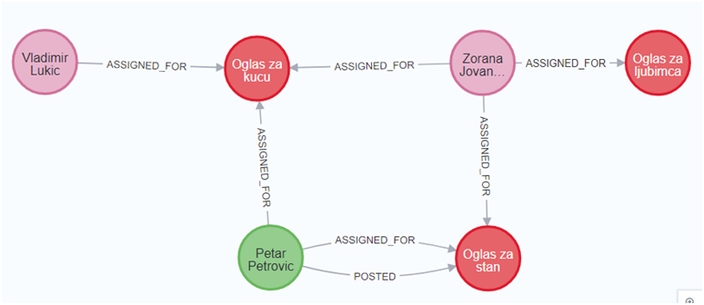
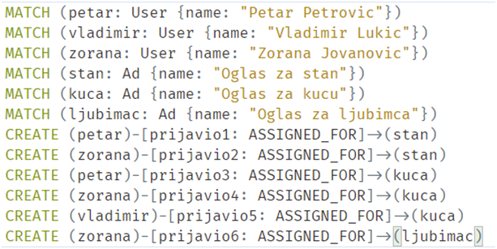

Slide 23
Konačni model

Slide 24
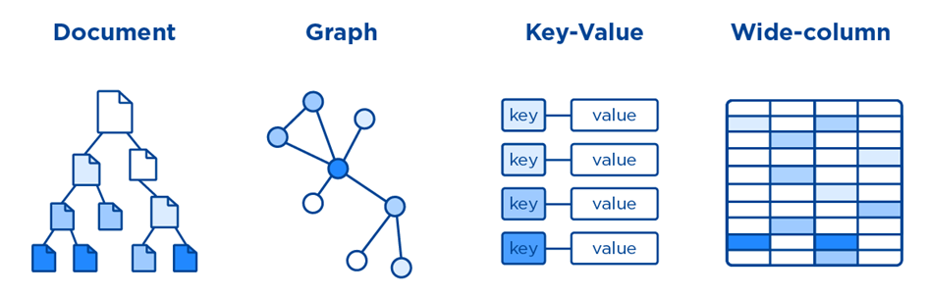
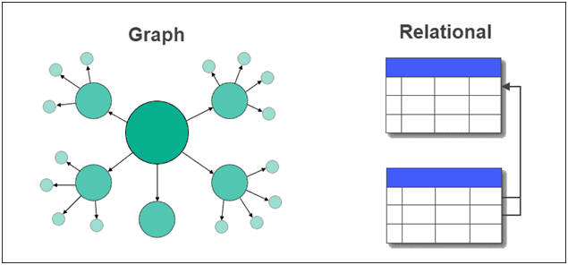
Neo4j koristi Cypher jezik za izvršavanje upita nad bazom podataka
Neo4j, a i sam Cypher razvijeni su tako da kompletan rad sa relacijama bude maksimalno pojednostavljen
Postoje brže baze podataka od Neo4j baze
Neo4j je značajno fleksibilan
Skladište koje čuva konačnu graf bazu podataka nije ni kompleksno ni veliko
Moguće je skladištiti viševrednosne atribute kao regularne atribute
Ne postoji razlika u realizaciji 1:1, 1:N ili N:M relacija, u svakom je slučaju u pitanju poteg koji spaja dva čvora
Moguće je prolaziti kroz relacije tokom izvršavanja upita u svim smerovima, bez obzira na smer samih relacija

Slide 25
Pitanja?

